Slide 1

Исследовательский проект:
«ИМЕНА СОБСТВЕННЫЕ
В ПОСЛОВИЦАХ
И ПОГОВОРКАХ»
Работу выполнила:
Сахарова Ирина Викторовна
учитель начальных классов МКОУ «ООШ № 9»
г. Лиски Воронежской области

Slide 2

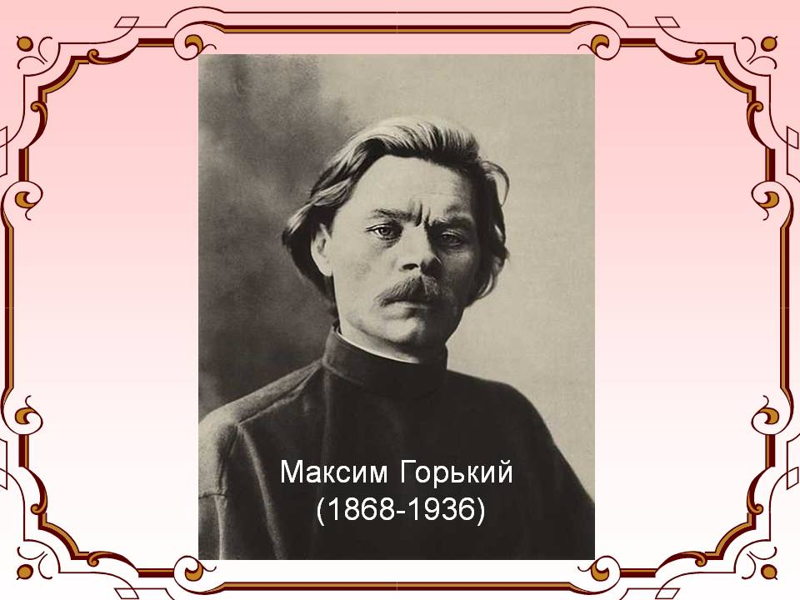
Введение
В простоте слова – самая великая мудрость.
Пословицы всегда кратки,
а ума и чувства в них – целые книги.
А.М.Горький

Slide 3

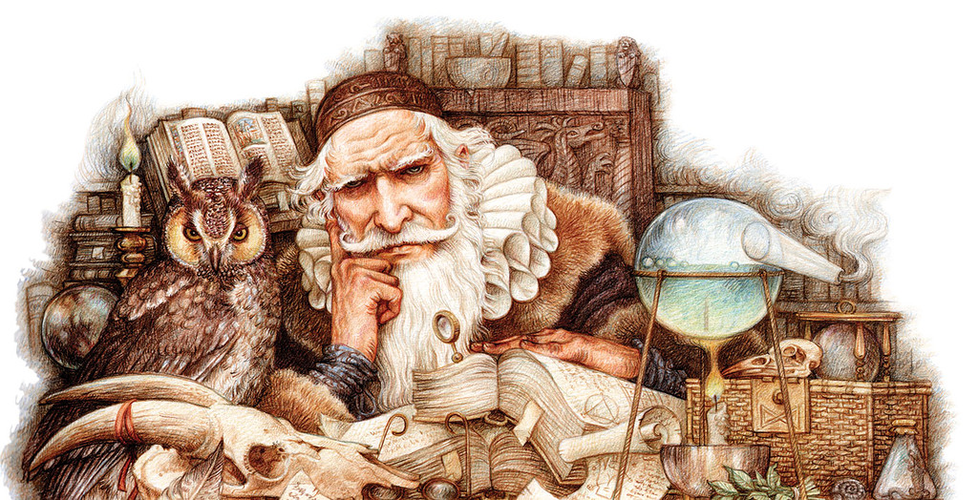
Введение
Пословицы и пoгoвoрки представляют собой народную мудрость. Народная мудрость - это опыт, накопленный сотнями лет развития человечества. Каждому народу
на планете свойственны определенные манеры поведения, особенности общения, речи, ума. И у каждого народа есть своя сокровищница мудрости.

Slide 4


Актуальность
Владение ярким языком - признак высокой культуры, эрудированности, широты кругозора, начитанности. Поэтому исследование имён собственных в пословицах и поговорках является актуальным.

Slide 5

Цель исследования
определить значение имен собственных в пословицах и поговорках и выявить частоту их употребления в речи
Задачи исследования:
изучить пословицы и поговорки как жанры;
проанализировать пословицы и поговорки, включающие в свой состав имена собственные;
путем анкетирования выяснить частотность употребления пословиц и поговорок, содержащих имена собственные в устной речи учащихся;
представить краткий анализ топонимов в пословицах и поговорках.

Slide 6



Предмет исследования
пословицы и поговорки, имеющие в составе
имена собственные.
Методы исследования
изучение и анализ литературы по теме исследования;
анкетирование учащихся;
Гипотеза исследования
имена в пословицах и поговорках используются для рифмы или созвучия, получая при этом обобщающее, чаще нарицательное значение или же пословица связана с конкретными личными именами.

Slide 7



История создания пословиц и поговорок
Источники появления пословиц достаточно разнообразны. Главные из них – это жизненные наблюдения народа, социальный и исторический опыт людей. Борьба против захватчиков, горячая любовь к своей стране и ненависть ее врагов, сопротивления, мужество и героизм русского народа - все это нашло свое место в коротких, но мудрых высказываниях.
Пословицы и поговорки – универсальны, применимы во многих жизненных ситуациях, и именно поэтому из века в век, из уст в уста дошли они и до нашего 21 века, и прекрасно вписываются в повседневную жизнь современных людей. До сих пор эта тема остается интересной и не до конца раскрытой.
В чужой монастырь со своим уставом не ходят

Slide 8

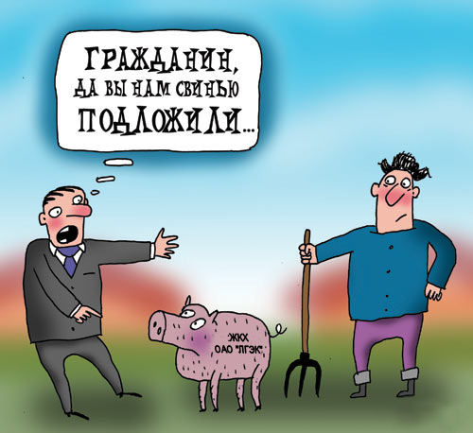
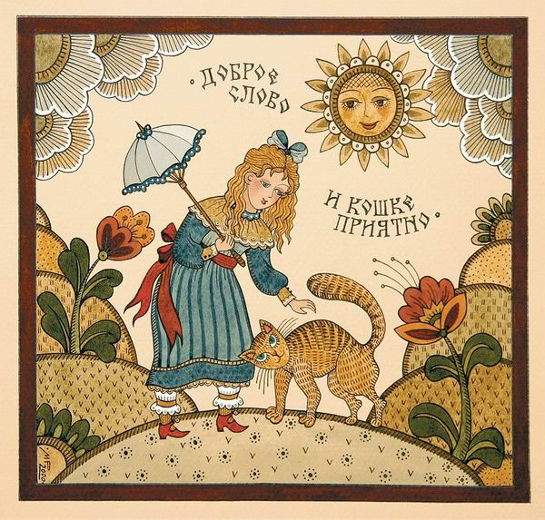



Жанровое своеобразие пословиц и поговорок
Пословица — короткое предложение, содержащее народную мудрость. Пишется простым народным языком, часто обладает рифмой и ритмом.
Поговорка — это устоявшаяся фраза или словосочетание, образное выражение. Самостоятельно не употребляется. Поговорки употребляются в предложениях для придания яркой художественной окраски фактам, вещам и ситуациям.
Пословицы
Поговорки

Slide 9

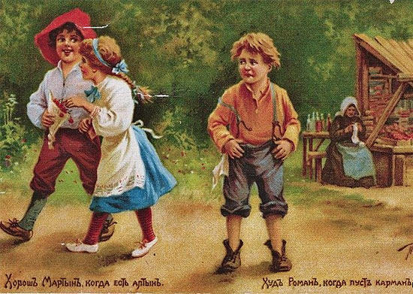

Пословицы и поговорки, в которых используются имена собственные.
Разъяснение значений пословиц и поговорок, содержащих имя собственное, безусловно, вносит дополнительную информацию о значении этих имен. А также пословицы и поговорки могут дать общественную оценку прошлому и настоящему, и самооценку поведения людей в разных жизненных ситуациях.

Slide 10


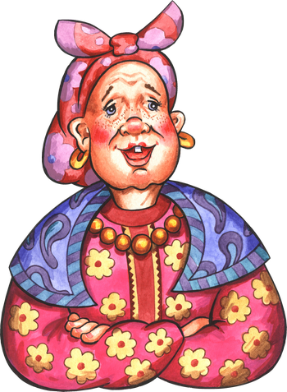
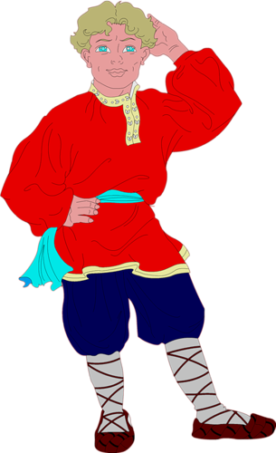
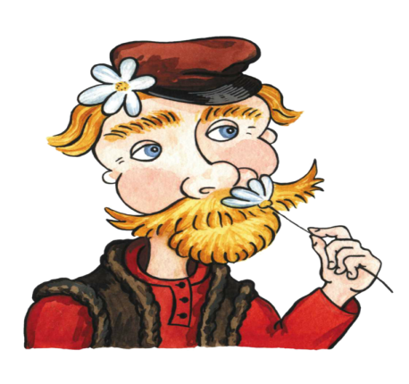
Мною были отобраны пословицы и поговорки, в которых употребляются имена собственные. Их тематика разнообразна. Исследование показало, что мужские имена употребляются в пословицах и поговорках чаще, чем женские.
Самые распространенные имена в пословицах
КУЗЬМА-4
ЕРЕМА-16
ФОМА-28
МАРЬЯ-6
ЕМЕЛЯ-5
МАЛАНЬЯ-13
ИВАН-28
МАКАР-16
ФОМА-14

Slide 11
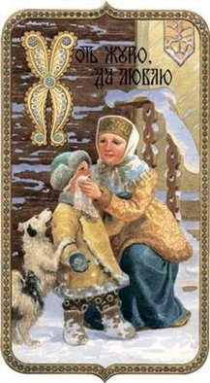
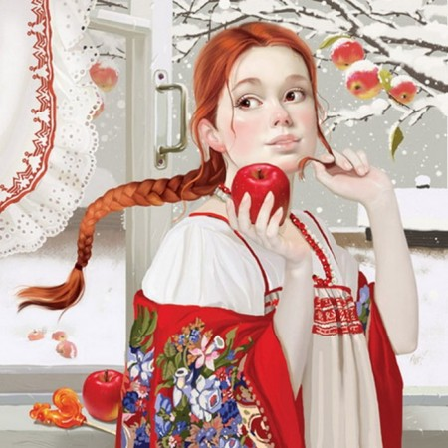
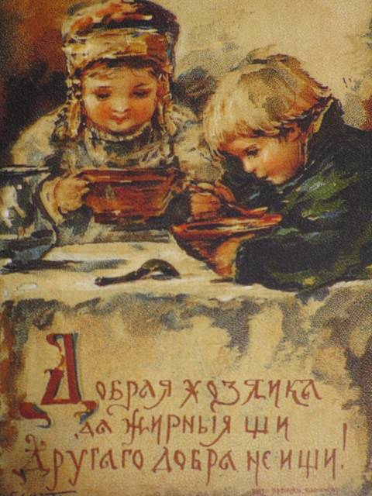

Среди пословиц и поговорок можно назвать следующие группы:
1.Пословицы и поговорки, указывающие на различные действия:
Указкою глупого Фомку не выучишь, ласкою наглого гостя не выгонишь.
Загонят – куда Макар телят не гонял.
Фома музыку разумеет, а Ерёма плясать умеет.
Каждая Алёнка хвалит свою бурёнку.
2.Пословицы и поговорки, называющие качества человека:
Добрый Иван – и людям, и нам; худой Иван – ни людям, ни нам.
Наш Тарас не хуже вас.
Большого ума Фома, да зато велика у него сума.
Ездил Емеля, еще ждать его неделя.
Всяк Аксён про себя умён
3.Пословицы и поговорки, указывающие на отношение человека к дому, семье:
Жил на дому, а очутился на Дону.
Хороша дочь Аннушка, коли хвалит мать да бабушка.
Не у всякого жена – Марья.
В людях Илья, а дома свинья.
Варвара мне тетка, а правда – сестра.

Slide 12


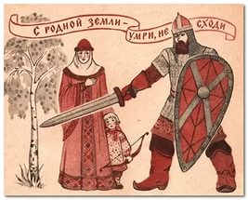
4.Пословицы и поговорки, указывающие на взаимоотношения людей:
Иван Марье не товарищ. Иван Марье обычный друг.
Дмитрий да Борис за огород подрались.
Акулина Федосеевна до чужих ребят милосердна.
Фетинья стара, да Федоту мила
5.Пословицы и поговорки, указывающие на отношение народа к Родине:
Родная сторона – мать, а чужая – мачеха.
Родина – мать, умей за неё постоять.
Родина краше солнца, дороже золота.
Пляши, Матвей, не жалей лаптей

Slide 13



6.Пословицы и поговорки, указывающие на историческое прошлое:
До Москвы на танках, а от Москвы на санках.
Видит Москву фашистское око, да зуб неймёт.
Сколько Гитлер ни крути, а от смерти не уйти.
Пропал как швед под Полтавой.

Slide 14
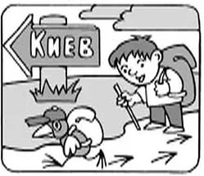
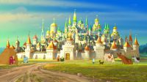

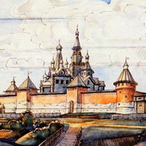
Топонимическое пространство пословиц и поговорок
Если взять пословицы, включающие географические названия, и
проанализировать их, можно сделать вывод, что топонимическое пространство пословиц и поговорок необычайно велико.
Мною проанализированы пословицы, где употребляются названия городов, стран и другие географические названия.
Наиболее распространенные названия
Москва -35 раз
Петербург -5 раз
Киев -6-раз
Русь (Россия, Родина) -7 раз
Казань -2 раза
Сибирь -2 раза
р. Дон -2 раза
р.Волга -4 раза
.

Slide 15
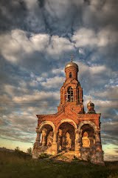
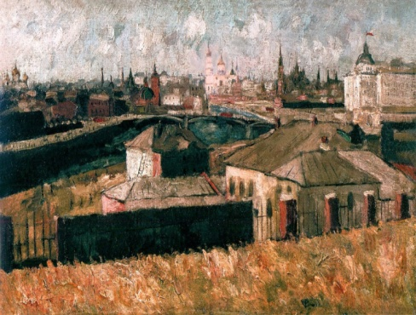
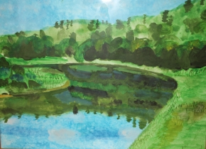
«В ложке
Волги не переедешь»
Топоним - это название континентов и океанов, стран и географических областей, городов и улиц в них, рек и озер, природных объектов и садов. Виды: макротопонимы (Азия, Русь, Сибирь), микротопонимы,
известные на ограниченной территории малому кругу людей (Вшивая горка, Михайлов погост и др.). Большую группу пословиц объединяют гидронимы, т.е. названия водных объектов (Реки: Волга, Дон). Ещё одна группа топонимов –оронимы, или названия гор, хребтов, возвышенностей. Топонимы, связанные с территориально-административным делением: наименования государств, губерний, населенных пунктов и т. п., или ойконимы.
«Дон, Дон, а лучше дом»
«Москва создана веками, Питер -
миллионами»
«Рано татарам
на Русь идти»

Slide 16
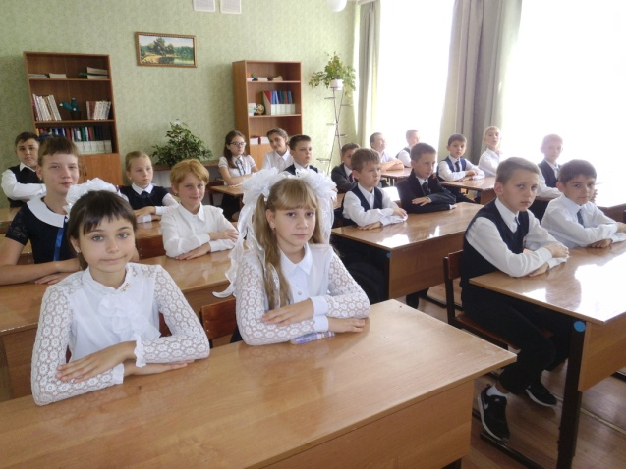
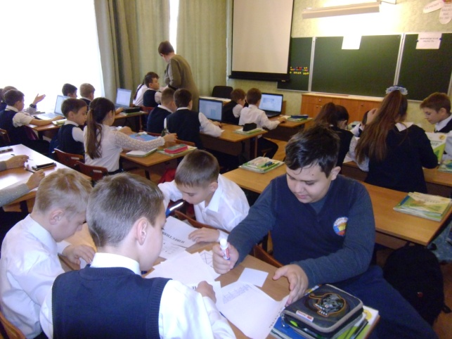
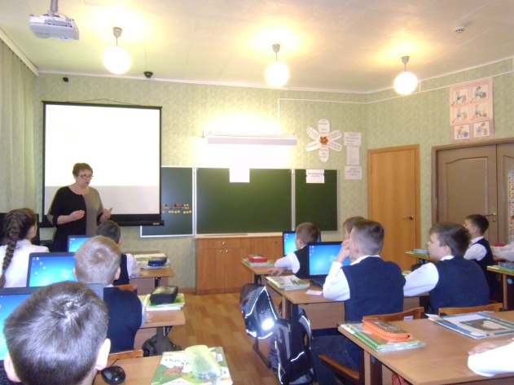
АНКЕТИРОВАНИЕ УЧАЩИХСЯ
Как уже говорилось, пословицы и поговорки отражают характер человека, его умственные и физические способности. Мною было проведено анкетирование учащихся 4 «а» класса МКОУ «ООШ №9».
Всего в анкетировании приняли участие 25 учащихся. Анкетирование проходило
в виде рассуждения на тему: «ИМЕНА СОБСТВЕННЫЕ В ПОСЛОВИЦАХ
И ПОГОВОРКАХ».

Slide 17
Всем участникам мы предложили ответить на следующие вопросы:
Знаешь ли ты, чем пословица отличается от поговорки?
2. Употребляешь ли ты пословицы и поговорки с именами
собственными в своей речи?

Slide 18
3 . Какой теме посвящены известные тебе пословицы
и поговорки?
4. В каких источниках ты будешь искать пословицы
и поговорки?

Slide 19

5. Считаешь ли ты нужным использовать пословицы и поговорки
в своей речи?
Вывод
Исследования показали, что народная
мудрость в наше время теряет свою
актуальность, отдаляется
от понимания и используется
нами все реже.

Slide 20

Вывод
Я проследила историю создания пословиц и поговорок, определила их жанровое своеобразие и их топонимическое пространство.
Личные имена в пословицах важны, так как они конкретизируют определенное качество, помогают сравнивать разных людей и указывают достоинства и недостатки человека. Изучение топонимического пространства русских пословиц и поговорок актуально, так как дает возможность более глубоко и всестороннее постигнуть историко-культурный облик нашей страны. Пословицы пришли в речь наших современников и такими перейдут к людям других столетий.
Долгий век пословиц продолжается.

Slide 21


Рекомендации
Хочется отметить, что после проведенного анкетирования, у учащихся возрос интерес к пословицам и поговоркам.
Я рекомендую использовать данный вид литературного жанра в конфликтных ситуациях для сглаживания напряжённых моментов и для более выразительной речи в повседневной жизни
как детям, так и взрослым.

Slide 22

ЛИТЕРАТУРА
1.Даль В.И. Толковый словарь живого великорусского языка: В 4-х т. Набр. и напеч. со второго изд-я.-М., 1981-1982
2.Жигулёв А.М. Русские народные пословицы и поговорки. –М.:
Московский рабочий, 1980
3.Смирнов А. «Дар Владимира Даля» Книга для внеклассного чтения. -М.: Дрофа, 2007
4.http://www.poskart.ru/о пословице
5.http://lubki.net/index.php?option=com_content&task=view&id=99&Itemid=26 материал о пословицах
6. Дикарев М. А., Пословицы, поговорки, приметки и поверья Воронежской губ., Воронежский этнографический сборник, Воронеж, 1891.Иллюстров И. И., Жизнь русского народа в его пословицах и поговорках, изд. 3,
М., 1915.
7. Перетц В. Н., Из истории пословицы. Историко-литературные заметки и материалы, с прилож. сб. польских пословиц по рукописи 1726 г., СПБ, 1898.

Slide 23


